Slide 1
自动控制原理
物理与电气工程学院
冯俊杰 博士/教授

Slide 2

控制理论：
自动化、电气工程等的重要理论基础
研究自动控制共同规律的技术科学
自动控制技术应用
自动控制原理
自动控制系统

Slide 3
课程简介
名称 | 自动控制原理
所属专业 | 自动化、电气工程及其自动化
讲授班级 | 2020级
学时学分 | 48学时，3学分
授课时间 | 1-16周
课程性质 | 专业必修
考核方式 | 考试

Slide 4
课程的性质和特点
自动控制是从方法论的角度来研究系统的建立、分析与设计。
《自动控制原理》是专业基础课，是自动控制理论的基础课程，该课程与其它课程的关系如下：
信号与系统
复变函数、拉普拉斯变换
电路分析（电工学）
模拟电子技术
自动控制原理
大学物理
高等数学（微积分）

Slide 5
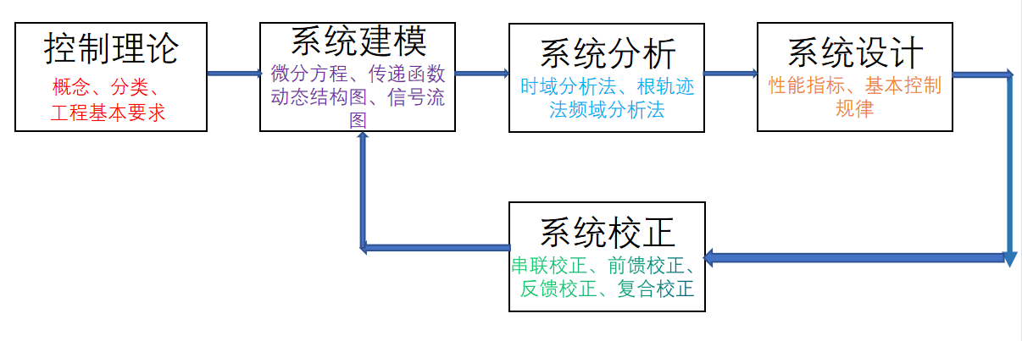
课程主要内容
以“控制—建模—分析—设计—校正”为主线构建教学内容

Slide 6
课程主要内容
绪论（4学时）
自动控制系统简介
自动控制系统分类
工程控制问题的基本要求
线性系统的数学描述（8学时）
线性系统的时域数学模型
传递函数
结构图
信号流图
第1章
第2章
线性系统的校正方法（8学时）
校正的基本概念
线性系统的基本控制规律
常用校正装置及其特性
反馈校正、复合校正
线性系统时域分析法（8学时）
动态和稳态性能指标
一阶系统的时域分析
二阶系统的时域分析
线性系统的稳定性分析
控制系统的稳态误差
第6章
自控
第3章
频率响应法（12学时）
频率特性
典型环节的频率特性
控制系统开环频率特
性曲线的绘制
频率稳定性判据
稳定裕度
第5章
第4章
根轨迹法（8学时）
根轨迹的基本概念
根轨迹的绘制

Slide 7
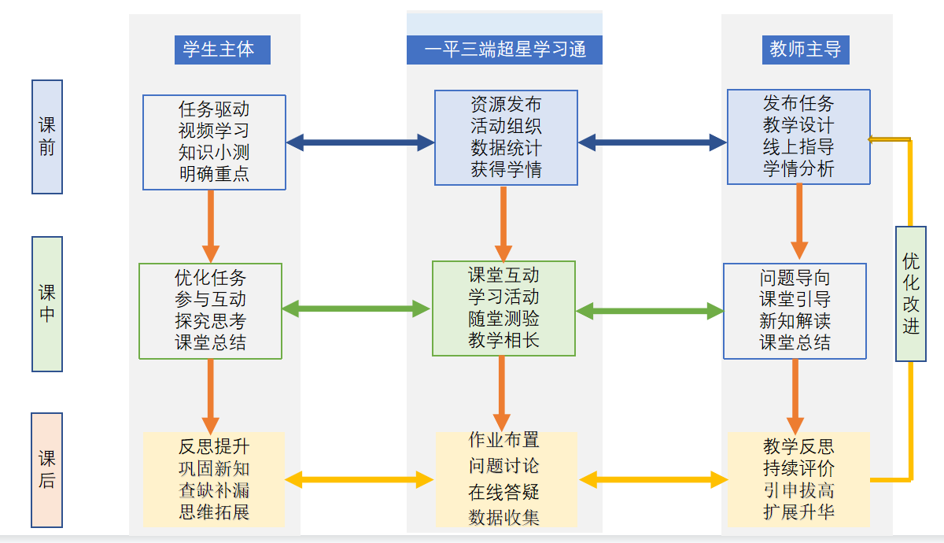
教学模式
学生主体、教师主导、注重互动

Slide 8
考核评价
评价阶段 | 评价项目 | 权重 | 评价说明 | 观测点
平时成绩 40% | 线上学习 | 20% | 课前课程视频、文档、课件、习题等学习 | 考查学生自主学习情况。学习完成度。
 | 随堂测验 | 10% | 课堂教学结束时测验 | 考查学生对本节课的知识内容的掌握情况。测试成绩。
 | 课堂表现 | 20% | 课堂学习态度、参与情况、回答问题、课堂笔记、学生出勤等 | 考查学生的学习态度。参与度、讨论质量。
 | 期中测验 | 10% | 期中测试成绩 | 考查阶段学习情况。测试成绩。
 | 课程论文 | 15% | 根据所学课程，撰写小论文 | 培养学生创新思维、解决问题能力、写作能力等。规范性、创新性。
 | 平时作业 | 25% | 共布置6次线下平时作业，取平均分 | 考查学生对基本知识、原理的分析计算和总结能力。规范性。
期末考试60% |  |  | 线下期末考试 | 考试成绩

Slide 9
平时成绩评定标准
自主学习 | 根据课程知识体系，设置50个知识点的学习任务，完成1个知识点得2分，接力赛模式，进行累加；要求按时间节点完成。
随堂测验 | 以客观题为主，根据章节重难点，共设置50个题目，每个题目2分，进行累加。
课堂表现 | 出勤：旷课扣10分/次，无故迟到或早退5分/次，缺勤3次，该项为0分；表现：不专心听讲、不参与各项教学活动、随意讲话、随意进出、睡觉、玩手机等，3分/次，经提醒无效，扣5分/次。参与：各项教学活动积极性高，回答问题积极且正确加3分/次。笔记：有课堂笔记，重难点突出，内容完整得10分；有课堂笔记，重难点较突出，内容较完整得6-8分；有课堂笔记，重难点较不突出，内容不完整得3-6分；无课堂笔记得0分。
课程论文 | 格式规范，符合课程论文写作要求；内容主题明确，符合课程教学内容，有明确的论文的综合分析论点。参考文献充分、正文引用恰当，文献引文格式符合文献标准；无抄袭，能恰当运用自己的语言组织素材，论点正确。90-100分。格式基本符合课程论文写作要求；内容主题明确，符合课程教学内容，具有明显的综合分析论点。参考文献充分、正文能够对文献进行引用，文献引文格式基本符合科技期刊论文文献标准；正文主题大部分运用自己的语言组织素材，论点正确。80-89分。提交文档基本符合课程论文写作要求；符合课程教学内容，有一定的综合分析论点。列出一定的参考文献，文献引文格式基本符合科技期刊论文文献标准；论文基本正确。70-79分。提交的文档能够反映一定的主题内容。观点基本正确，基本符合课程论文的结构组成要素。60-69分。全文抄袭，或未按时提交，或与课程内容不相关。0-60分。
课后作业 | 以主观题为主。按时完成作业，做到重点突出，语言详略得当，思路清晰，字迹工整，态度认真，符合标准答案和作业的要求。90-100分。按时完成作业，做到要点明确，语言精炼，字体较工整，态度认真，基本符合标准答案和作业要求。80-89分。能够按时完成作业，作业中要点基本明确，思路较清晰，语言详略基本得当，字迹较工整，态度较认真，基本符合作业的规格要求，但与标准答案有一定差距。70-79分。能够独立完成作业，但作业中纰漏较多，要点不够明确，思路较乱，字迹潦草，态度不够认真，与标准答案有一定差距，能够符合作业的要求。60-69分。不能够按时完成课后作业，或作业中错误过多，要点不够明确，思路不清，语言拖沓或过于概括，字迹潦草，态度极不认真，有抄袭，不符合标准答案和作业的要求。0-60分。

Slide 10
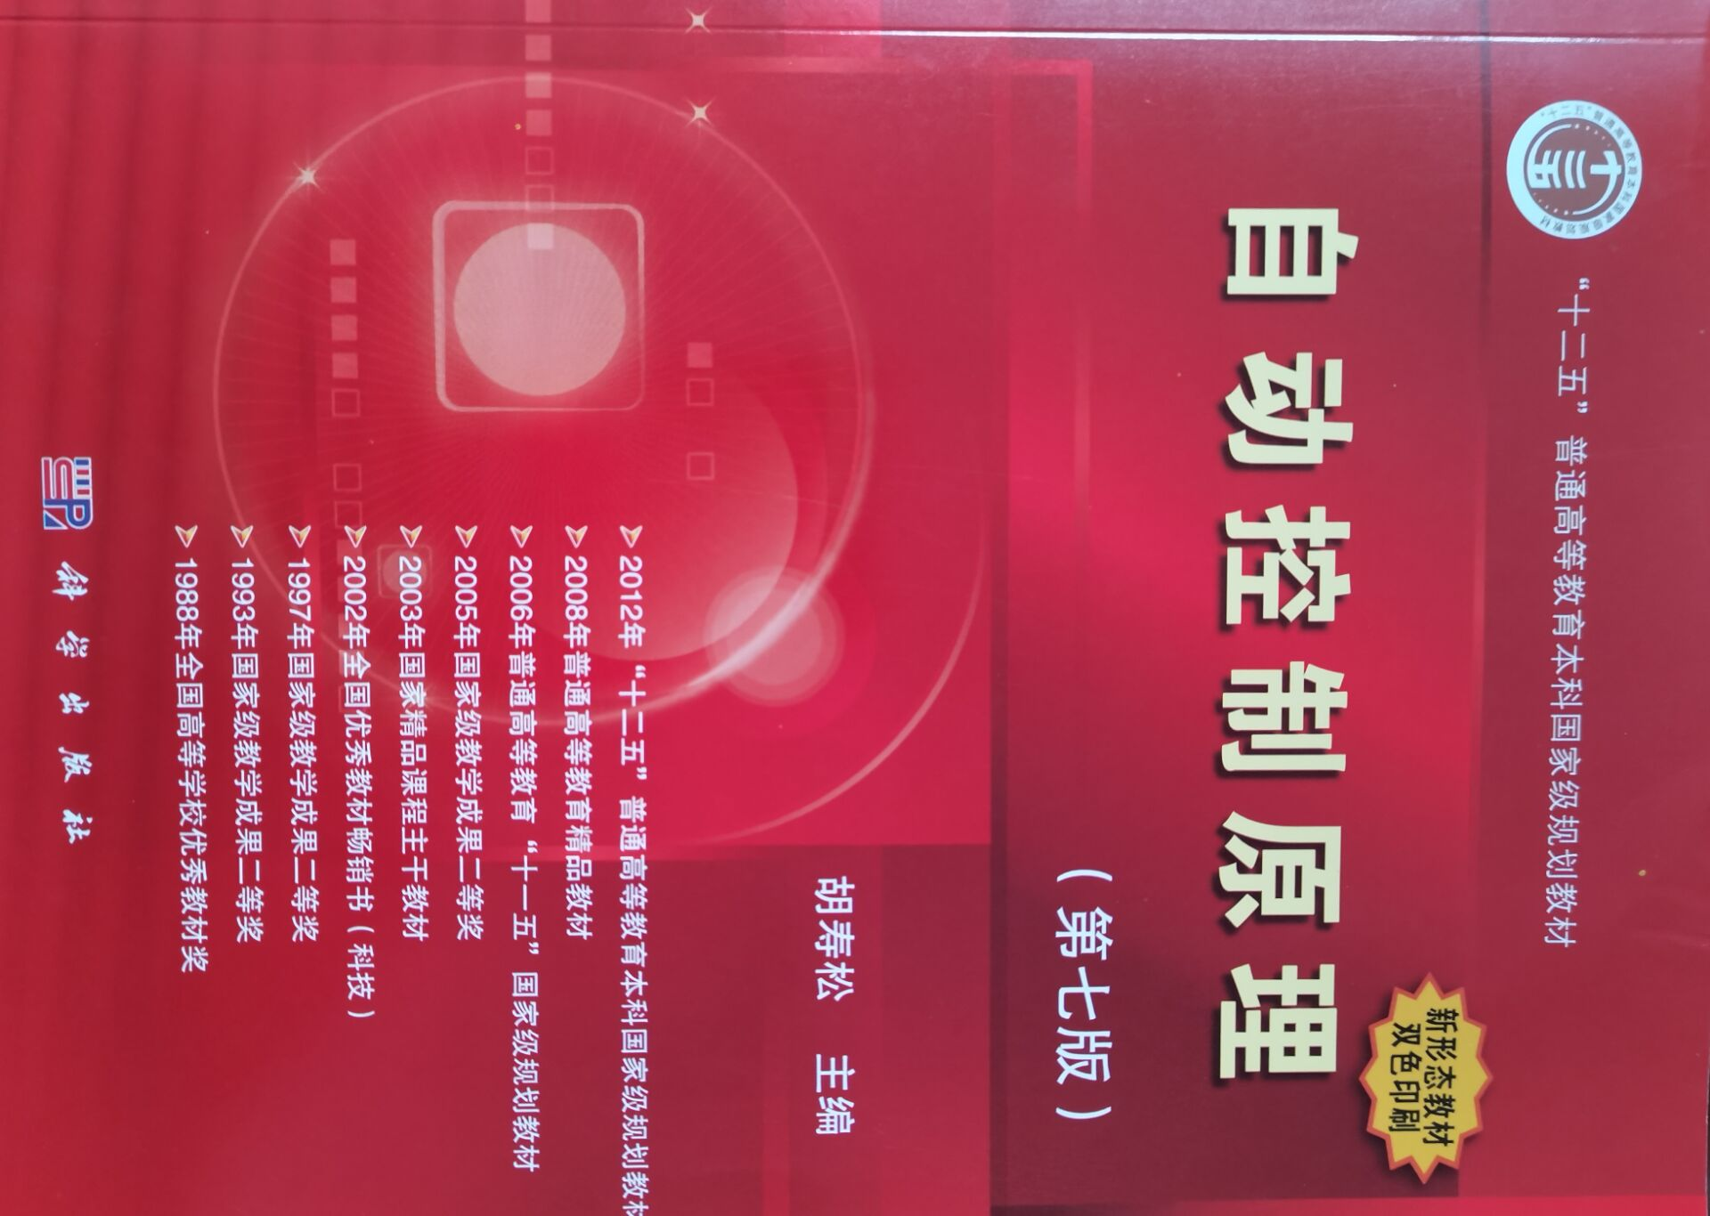
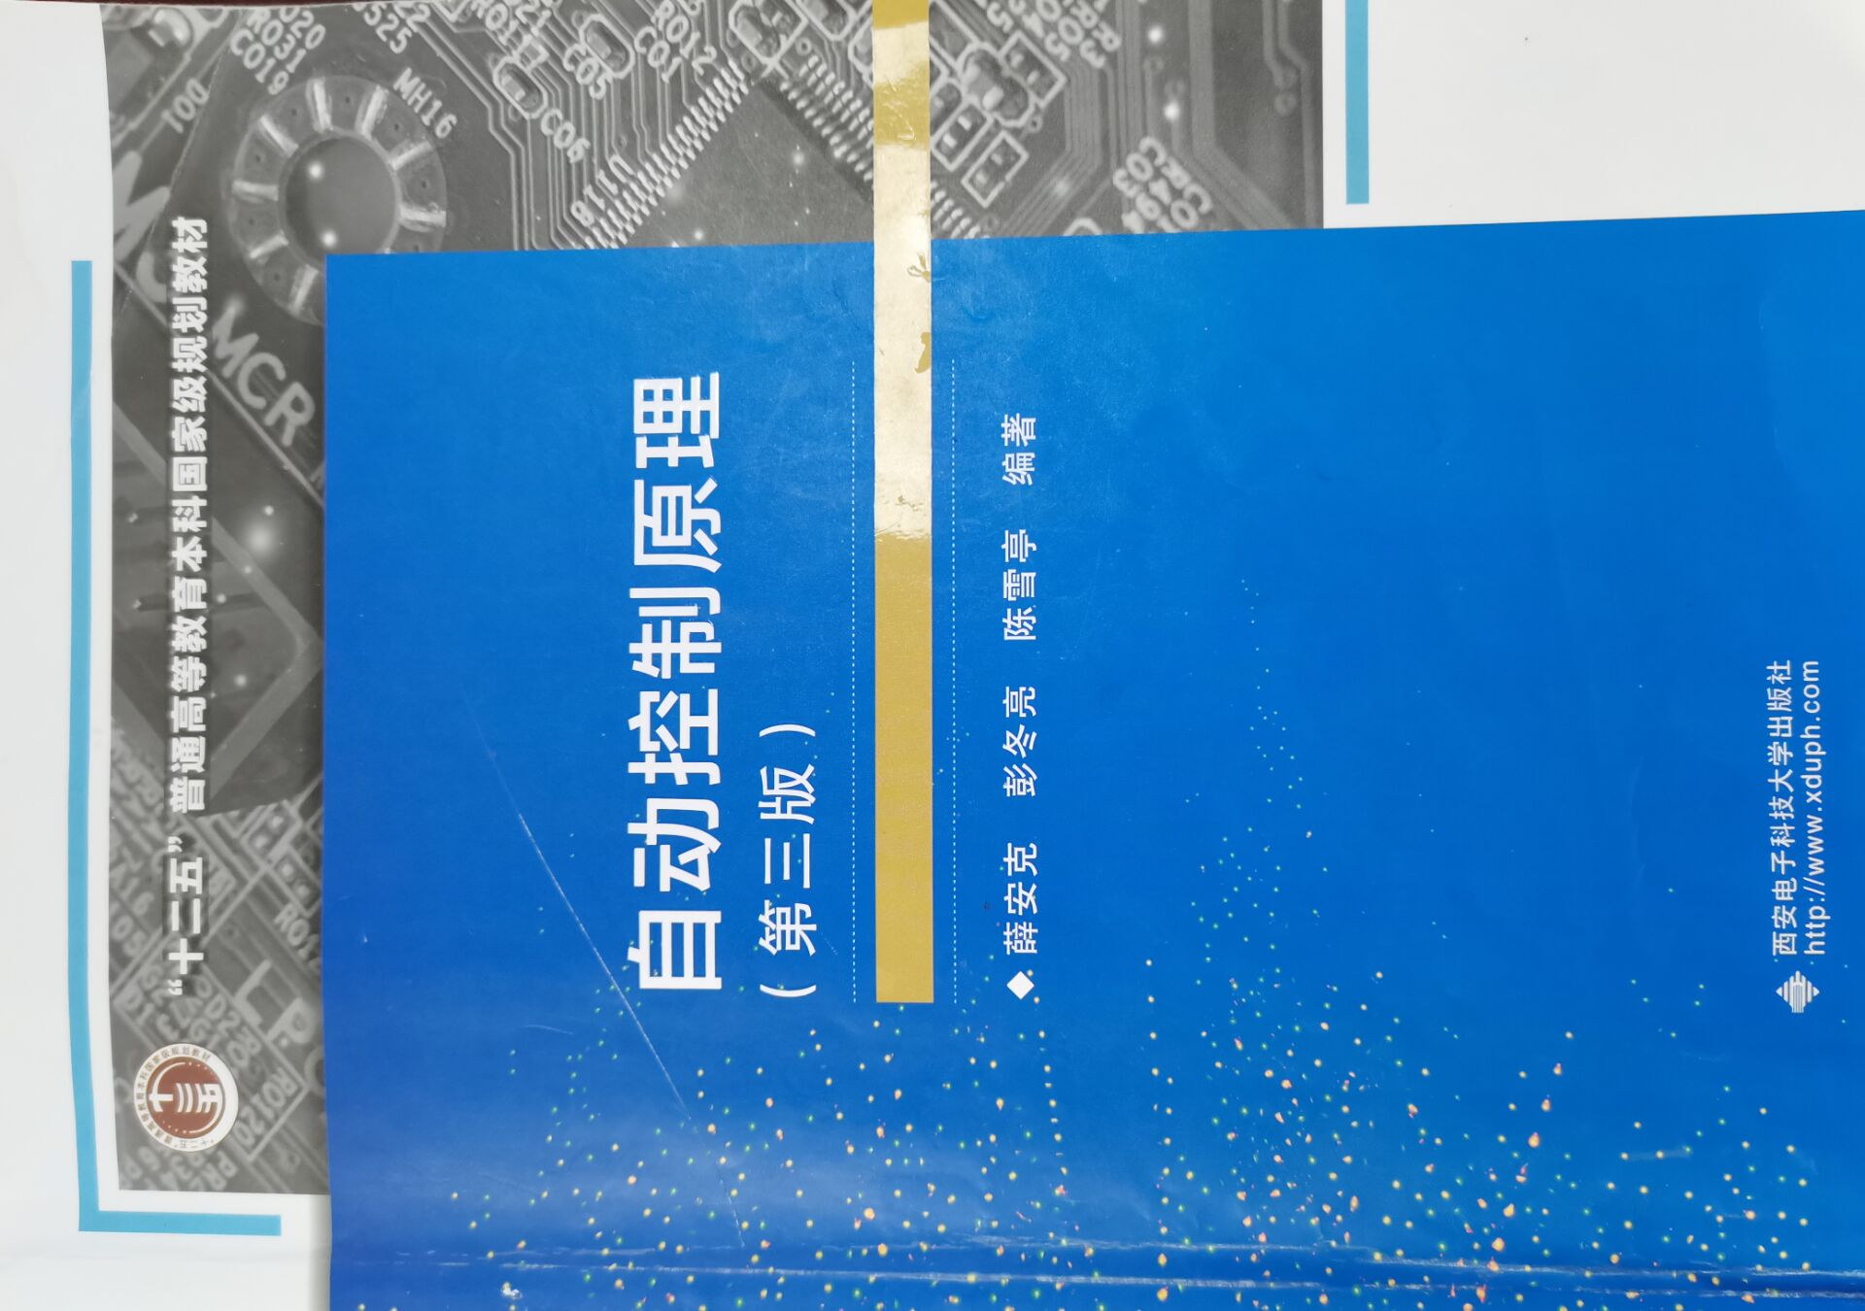
教材
“ 有广度、有深度、有厚度”
1.教材：《自动控制原理》，胡寿松主编，2021年6月第7版；科学出版社
获奖：“十二五”普通高等教育本科国家级规划教材
《自动控制原理》立体化教材
普通高等教育国家级精品教材
国家级教学成果二等奖；
“十一五”普通高等教育本科国家级规划教材
2.参考书：
《自动控制原理》，薛安编著，2020年第3版；西安电子科技大学出版社
获奖：“十二五”普通高等教育本科国家级规划教材

Slide 11
主讲教师简介
冯俊杰，男，河北唐山人，教授，博士研究生，六盘水市市管专家，硕士研究生导师（大连大学），IEEE会员，省级“金课”（一流课程）《自动控制原理》课程负责人，现任物理与电气工程学院副院长。
✱毕业院校 : 南京航空航天大学/通信与信息系统专业
✱研究方向: 压缩感知、稀疏信号处理、雷达信号处理等。
✱科研项目：主持完成贵州省科技厅项目1项、贵州省教育厅教改项目1项
主要参与完成国家自然科学基金1项、贵州省科技厅项目2项。
✱论文专利：在国内外期刊表论文20余篇，期中SCI收录4篇、EI收录10篇
授权发明专利1项。
✱主讲课程：《自动控制原理》《信号与系统》
✱指导学生：指导硕士研究生（在读）2名；指导大学生科研训练项目2项，
发表论文2篇。

Slide 12
第一章 绪论
1-1 自动控制的基本原理与方式
1-2 自动控制系统的分类
1-3 对控制系统的基本要求

Slide 13
第一节 自动控制的基本原理与方式

Slide 14

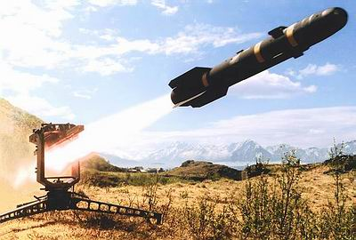
第一节 自动控制的基本原理与方式
现代的高新技术让导弹长上了“眼睛”和“大脑”，利用负反馈控制原理去紧紧盯住目标
飞机导航系统
导弹制造

Slide 15
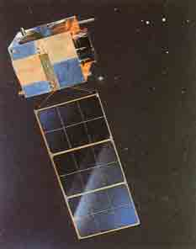
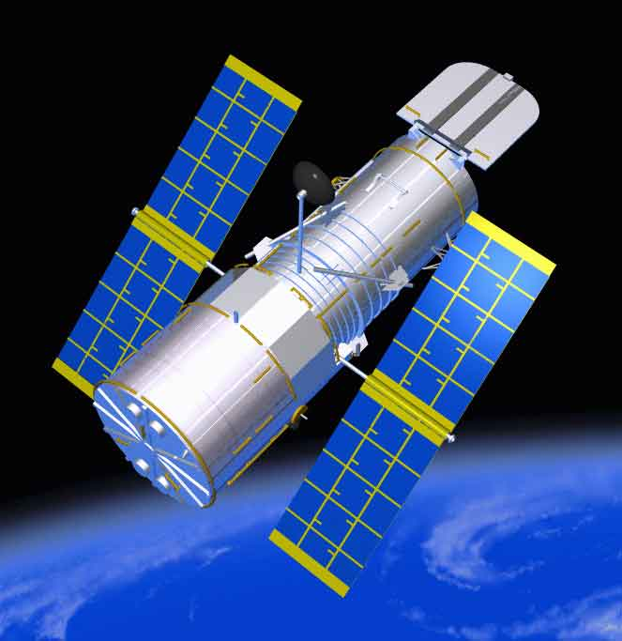
第一节 自动控制的基本原理与方式
人造地球卫星
控制其准确地进入预定轨道运行并回收
中巴资源卫星
哈勃望远镜－特殊地卫星

Slide 16
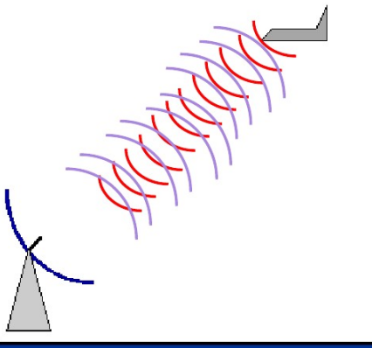
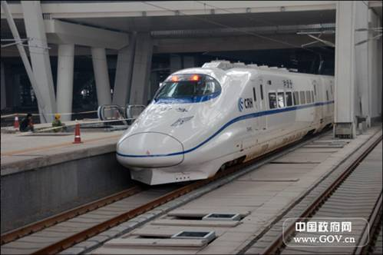
第一节 自动控制的基本原理与方式
一列CRH3“和谐号”动车组停靠在改扩建的新北京南站站台
雷达技术

Slide 17
第一节 自动控制的基本原理与方式
航空航天
现代科学技术中的自动控制技术得到了广泛的应用
工业控制
机器人
家用电器

Slide 18
第一节 自动控制的基本原理与方式
控制：使被控量（或对象或过程）按照一定的规律变化。
液位控制
L₁
入水口
比较运算H
Q₁
观测
L₂
Q₂
H
执行
出水口

Slide 19
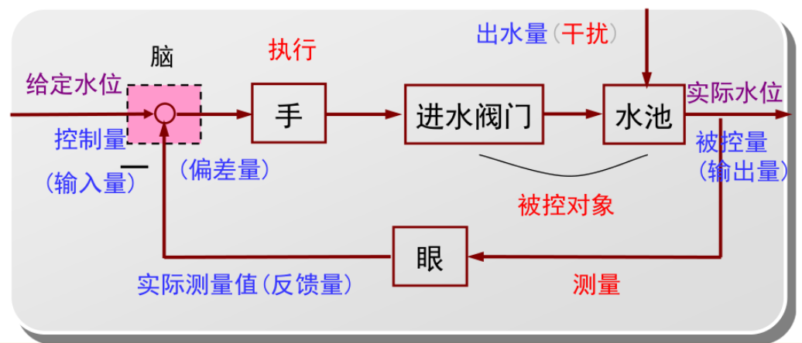
第一节 自动控制的基本原理与方式

Slide 20
第一节 自动控制的基本原理与方式
自动控制：通过仪器仪表或自动化装置代替人工操
作达到一定的控制目的
控制器（大脑）
气动阀门（手）
入水口
比较运算
Q₁
浮子（眼睛）
观测
L₂
Q₂
H
执行
出水口
自动控制

Slide 21
第一节 自动控制的基本原理与方式
控制任务：
维持水箱内水位恒定
控制装置：
气动阀门、控制器
受控对象：
水箱、供水系统
被控量：
水箱内水位的高度

Slide 22
第一节 自动控制的基本原理与方式
控制器刻度盘指针标定的预定水位高度
给定值：
测量装置：
浮子
比较装置：
控制器刻度盘
干扰：
水的流出量的变化都将破坏水位保持恒定

Slide 23
第一节 自动控制的基本原理与方式
自动控制即无人直接参与的情况下，通过控制装置（控制器）使被控对象（或过程）自动地按预定的规律运行。
自动控制系统：指能够完成自动控制任务的设备，一般由控制装置和被控对象组成

Slide 24
第一节 自动控制的基本原理与方式
自动控制技术：利用外加设备或装置（控制装置、控制器），使机器、设备或生产过程（被控对象）的某个工作状态或参数（被控量）自动地按预定的规律运行（控制目标）。
被控量
控制器
对象
应用领域：人类活动的各个领域。

Slide 25
第一节 自动控制的基本原理与方式
自动控制理论：研究自动控制共同规律的技术科学。
问题1 .如何描述一个对象？数学模型
问题2 .如何描述控制目标？性能指标
问题3 .给定对象是否满足性能指标要求？系统分析
问题4 .如何使给定对象满足性能指标？系统综合

Slide 26
第一节 自动控制的基本原理与方式
反馈控制原理
反馈控制：将输出量送回到输入端，并与输入信号相比较产生
偏差信号，再用于控制。

Slide 27
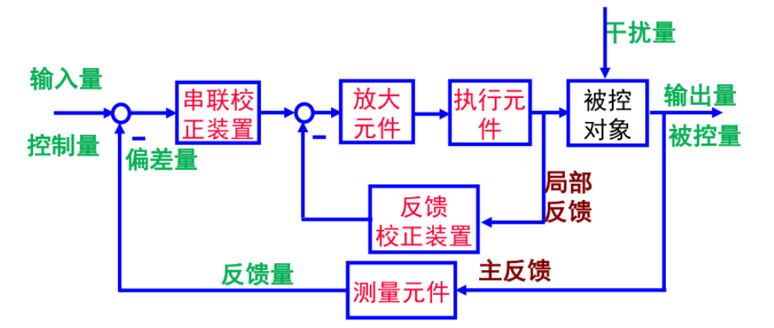
第一节 自动控制的基本原理与方式
典型控制系统的基本组成

Slide 28
第一节 自动控制的基本原理与方式
给定元件
设定被控量的期望值。产生系统输入量。
检测被控对象的输出量，将其转换为电信号。
也称为传感器、传感元件。
测量元件
比较元件
比较设定值与实际值，产生相应的偏差信号。
放大元件
将信号放大，包括信号放大和功率放大。
为改善系统性能，连接在系统中的部件。也叫
补偿元件。可以有串联补偿、反馈补偿、顺馈 补偿。
矫正元件
执行元件
直接使输出量产生变化的部件。
反馈元件
将输出量引回到输入端的部件。

Slide 29
第一章 自动控制的一般概念
第二节 自动控制系统的分类

Slide 30
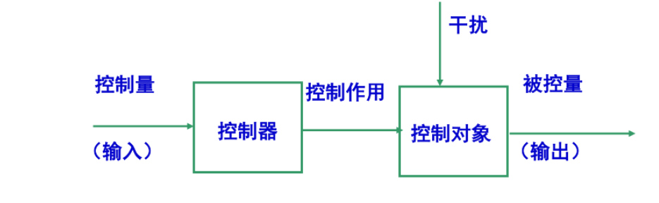
第二节 自动控制系统分类
自动控制系统基本控制方式
1 开环控制
开环控制——控制装置与控制对象之间只有正向控制作用，无反向联系的控制过程。
开环控制的输出量（被控量）对系统控制作用无影响。

Slide 31
第二节 自动控制系统分类
开环控制的特点
对可能出现的被控量偏离给定值的偏差没有任何修正能力，抗干扰能力差，控制精度不高。
系统的控制精度完全取决于控制装置和被控对象的参数稳定性
结构简单，成本低廉，但系统抗干扰能力差

Slide 32
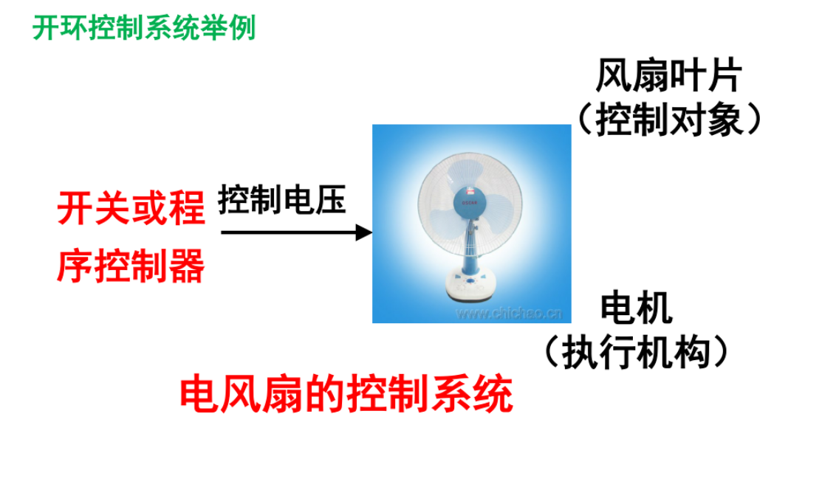
第二节 自动控制系统分类

Slide 33
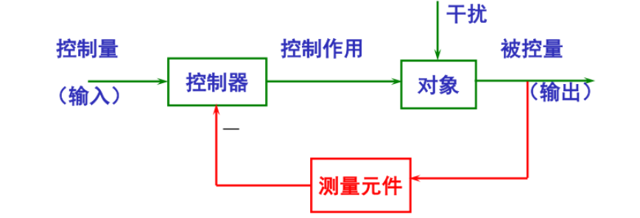
第二节 自动控制系统分类
2 闭环控制
闭环控制：指控制装置与被控对象之间既有顺向作用，又有反向联系的控制过程。
显然，闭环控制的输出量（被控量）对系统的控制有影响。

Slide 34
第二节 自动控制系统分类
闭环控制的特点
由于采用反馈，使系统的被控量对外界干扰和系统内部参数的变化不敏感，故闭环系统具有很强的抗干扰能力，具有较高的控制精度。
控制作用的产生是由偏差引起的，完成自动消除或者减少偏差的作用。
由反馈构成闭环控制方式，完成自动检测偏差的任务。

Slide 35
第二节 自动控制系统分类
控制器（大脑）
气动阀门（手）
入水口
Q₁
浮子（眼睛）
L₂
Q₂
H
出水口
自动控制

Slide 36
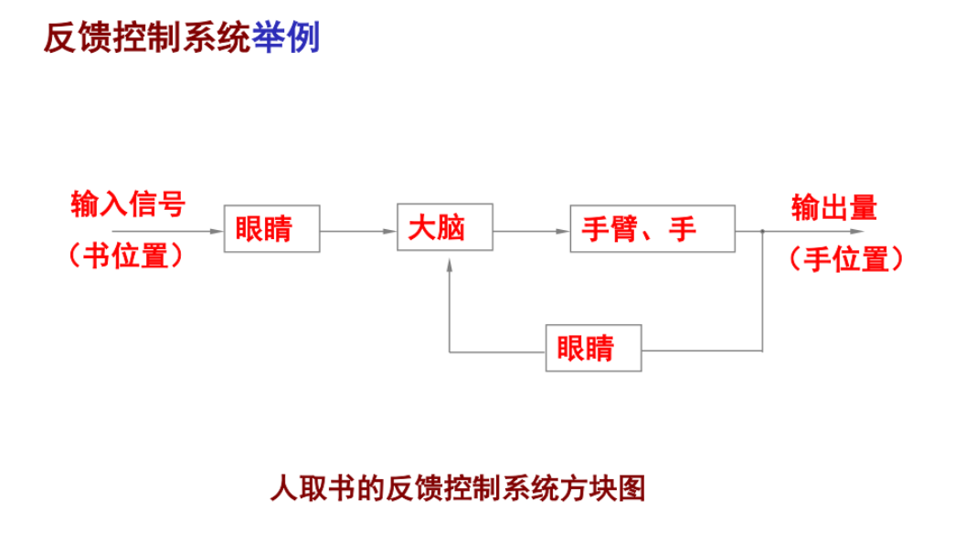
第二节 自动控制系统分类

Slide 37
第二节 自动控制系统分类
3 开环控制与闭环控制的比较
1 开环控制系统结构简单，成本低廉，但抗干扰能力差，一般在简单系统中采用。
2 闭环控制系统抗干扰能力强，控制精度高，但系统结构相对复杂。另外，当参数选择不当时，系统容易产生振荡，所以稳定问题十分重要。

Slide 38
第二节 自动控制系统分类
按控制方式分类
开环控制系统：系统被控量的实际值（即输出值）不能对系统的控制产生影响。
开环控制系统不具备自动修正被控量偏差的能力，抗干扰能力差。
闭环控制系统：系统的输出能够反过来对控制产生影响。
闭环控制系统具备自动修正被控量偏差的能力，抗干扰能力强。
实际应用的系统大部分为具有负反馈的闭环控制系统

Slide 39
第二节 自动控制系统分类
按系统输入信号的变化规律分类
分类 | 输入量 | 控制目标 | 举例
恒值控制系统 | 确定的常数 | 当有扰动作用时，使被控量以一定的精度保持在某一确定的期望值 | 炉温控制系统，电机转速控制系统
随动控制系统 | 预先未知的随时间变化的函数 | 被控量以尽可能小的误差随输入量的变化 | 雷达天线跟踪系统，函数记录仪等
程序控制系统 | 按预定规律随时间变化的函数 | 被控量迅速、准确地随输入量变化 | 数字程序控制机床

Slide 40
第二节 自动控制系统分类
按系统中信号的连续性分类
分类 | 特征
连续控制系统 | 系统中的各个环节的输入、输出信号都是时间的联系函数
离散控制系统 | 系统中某处或多处的信号为脉冲序列或数码形式的信号
 | 采样控制系统 | 离散信号为脉冲序列
 | 数字控制系统 | 离散信号为数码形式的信号

Slide 41
第二节 自动控制系统分类
分类 | 特征
线性控制系统 | 构成系统的所有元件都是线性元件，其输入-输出特性为线性关系
非线性控制系统 | 构成系统的一个多多个元部件的输入-输出特性是非线性的
分类 | 特征
定常控制系统 | 系统的结构和参数在系统运行过程中不随时间变化
时变控制系统 | 系统的结构或参数在系统运行过程中随时间变化

Slide 42
第一章 自动控制的一般概念
第三节 对自动控制系统的基本要求

Slide 43
第三节 对自动控制系统的基本要求
常见的评价系统优劣的性能指标是从动态过程中定义出来的。对系统性能的基本要求有三个方面。
稳： 指动态过程的平稳性。
工程上常从稳、快、准三个方面来评价控制系统。
准： 指动态过程的最终精度。
快： 指动态过程的快速性。

Slide 44
第三节 对自动控制系统的基本要求
不稳定系统
稳定系统
1.稳定性：系统在没有外加信号激励条件下，能否最终停留在一个 固定的位置上。
平衡点：系统停留的固定点。
特点：稳定性与外加输入无关，由系统结构决定。
2.快速性：系统稳定快慢程度的性能描述。一般用过渡过程的时间来描述。
过渡过程：系统从开始运动到回到平衡点稳定下来的过程，也叫动态过程、动态。
3.准确性：系统稳定后被控制量与期望值接近程度的描述。
稳态：系统稳定后的状态。
稳态误差：系统稳定后被控制量与期望值的偏差。

Slide 45
第三节 对自动控制系统的基本要求
稳 指动态过程的平稳性
控制系统动态过程曲线
如上图所示，系统在外力作用下，输出逐渐与期望值一致，则系统是稳定的，如曲线①所示；反之，输出如曲线②所示，则系统是不稳定的。

Slide 46
第三节 对自动控制系统的基本要求
快 指动态过程的快速性
快速性即动态过程进行的时间的长短。过程时间越短，说明系统快速性越好，反之说明系统响应迟钝，如曲线①所示。
稳和快反映了系统动态过程性能的好坏。既快又稳，表明系统的动态精度高。

Slide 47
第三节 对自动控制系统的基本要求
准：指系统在动态过程结束后，其被控量（或反馈量）与给定值的偏差，这一偏差称为稳态误差，是衡量稳态精度的指标，反映了系统后期稳态的性能。
以上分析的稳、快、准三方面的性能指标往往由于被控对象的具体情况不同，各系统要求也有所侧重，而且同一个系统的稳、快、准的要求是相互制约的。

Slide 48
第三节 对自动控制系统的基本要求
典型外作用
典型：（1）容易实现；（2）有代表性；（3）便于分析计算。
u
R
1.阶跃函数：
t
单位阶跃函数：R=1。
u
2.斜坡函数：
R
t
单位斜坡函数：R=1。

Slide 49
第三节 对自动控制系统的基本要求
3.脉冲函数：
u
u
满足
t
t
单位脉冲函数：R=1
4.正弦函数：
u
t

